Slide 1
进度报告三
季圣鹏

Slide 2
大方向思路（最终二选一）
直接用DARTS代码为基础，搜索Cell，并考虑最终加上latency等硬件指标
直接进行整体搜索，以Proxylessnas为基础。
（三个任务的Embedding可以同时进行）

Slide 3
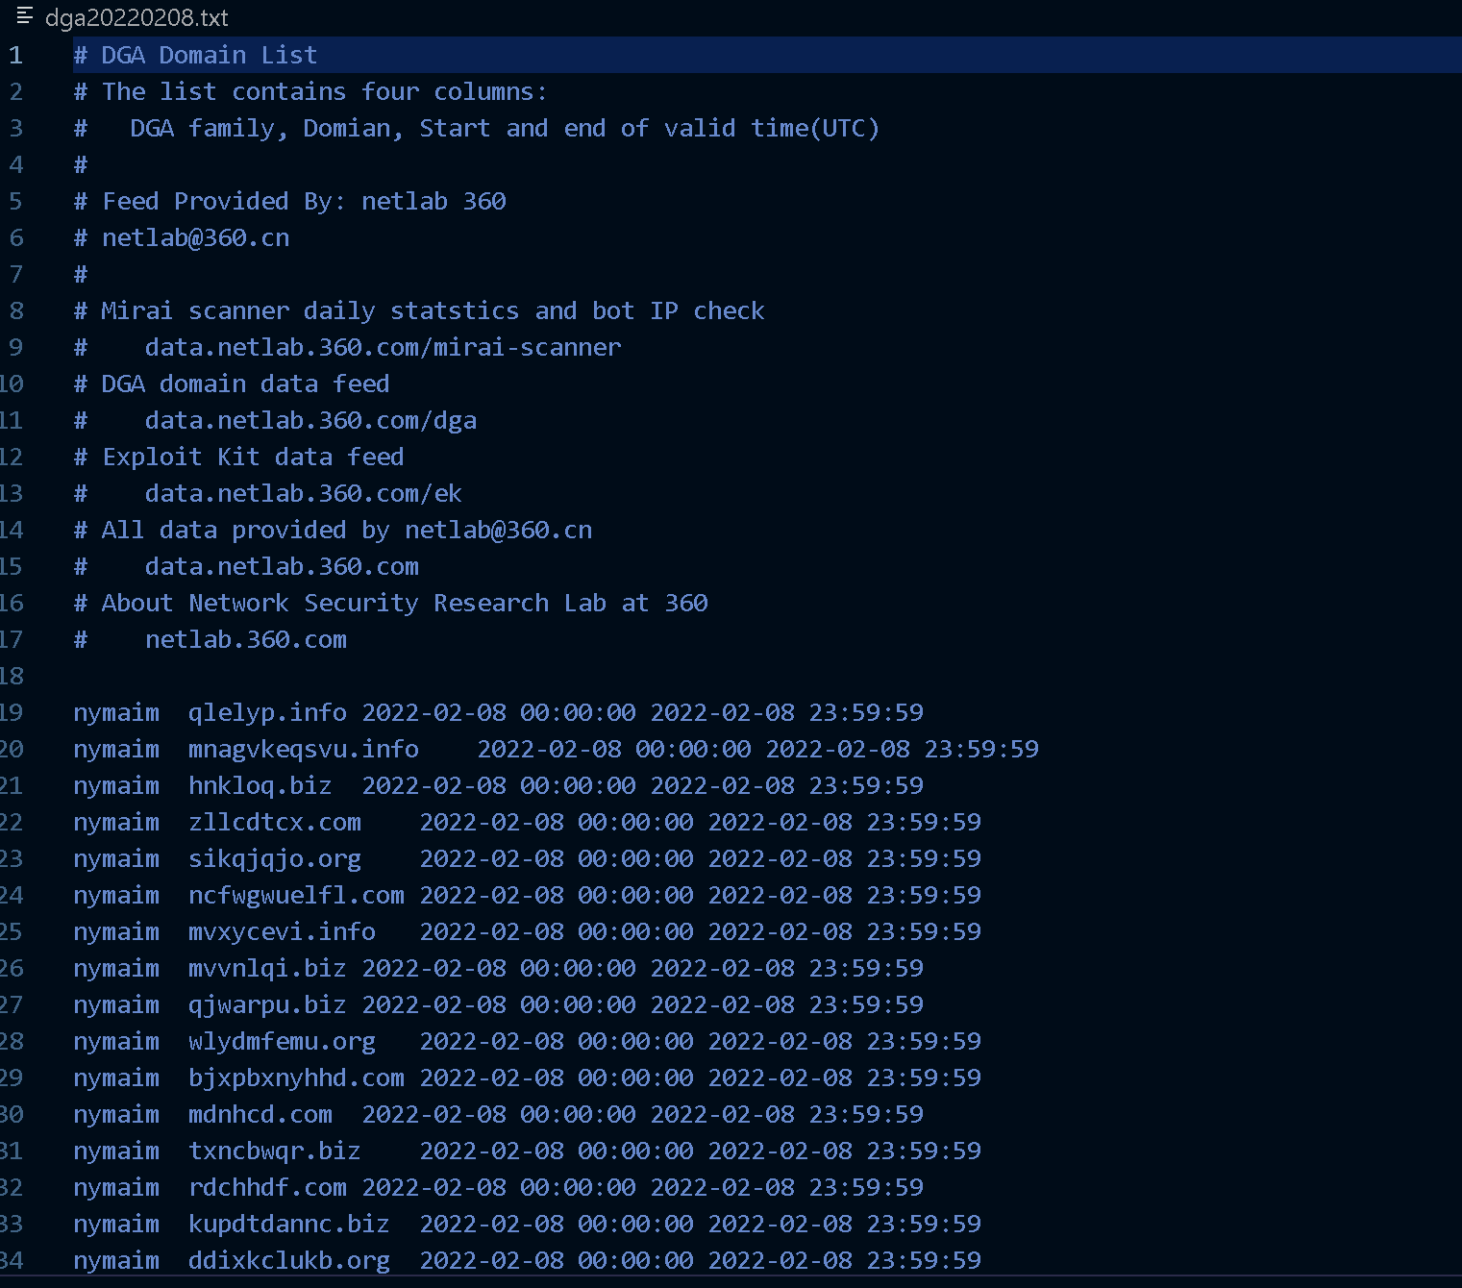
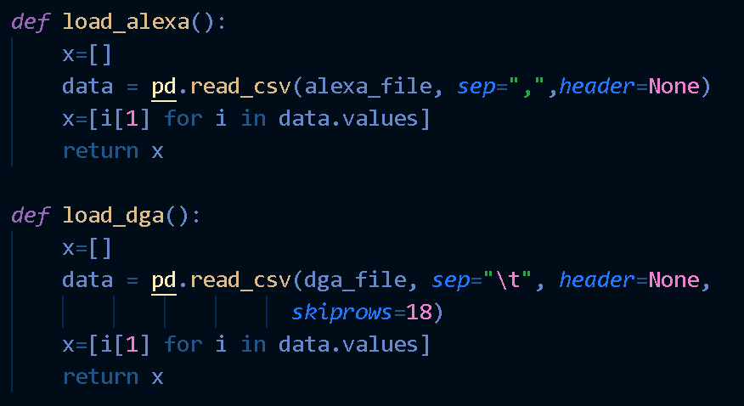
DGA任务的Embedding
加载数据集函数

Slide 4
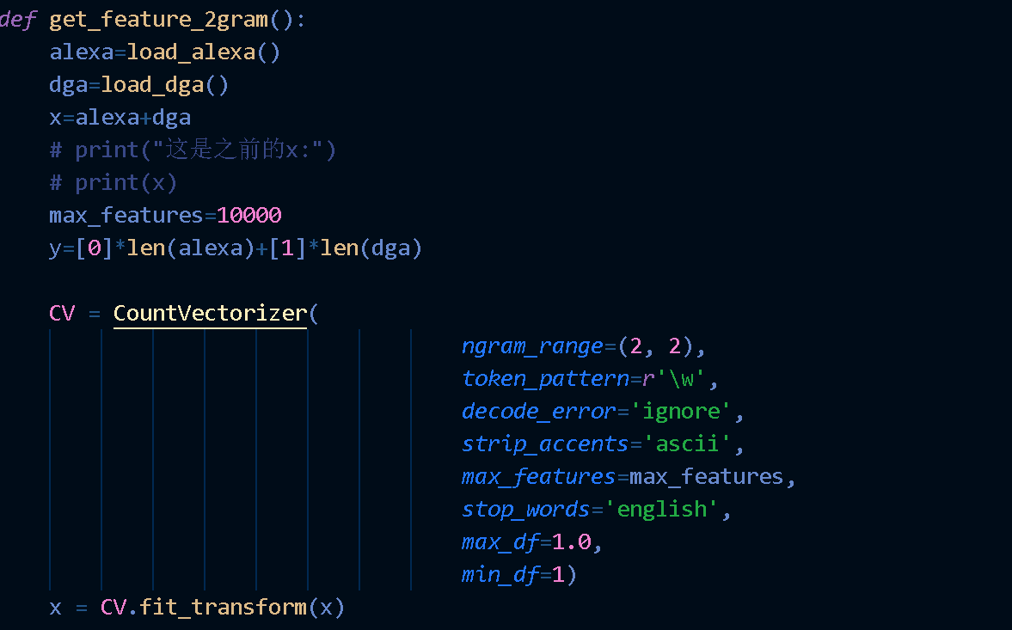
DGA任务的Embedding
编码函数
使用countVectorizer（sklearn库文本编码函数）
n-gram_range设置为（2，2）表示使用2gram（这里可以自动设置多gram）
Token_parttern设置为’\w’表示按照字符切分

Slide 5
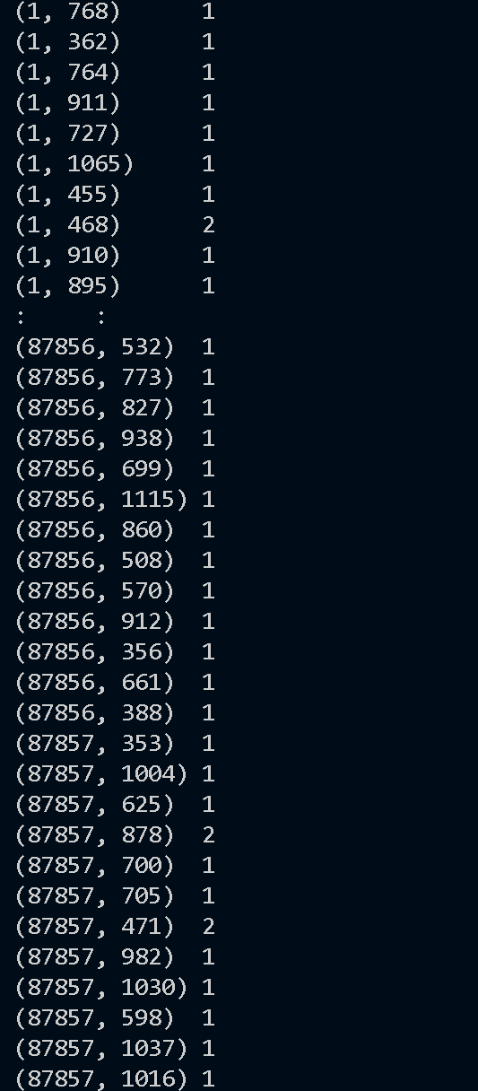
DGA任务的Embedding
编码原理与结果
在每一行中
第一个数字表示第几个域名
第二个数字表示这个字符的编码
（例如2gram，所有域名的每个部分即两个字符按照字典序排序进行编码）
第三个数字表示这个字符的频数

Slide 6
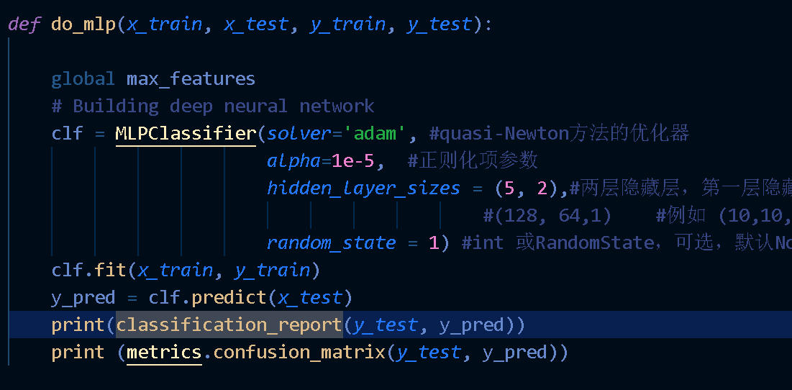
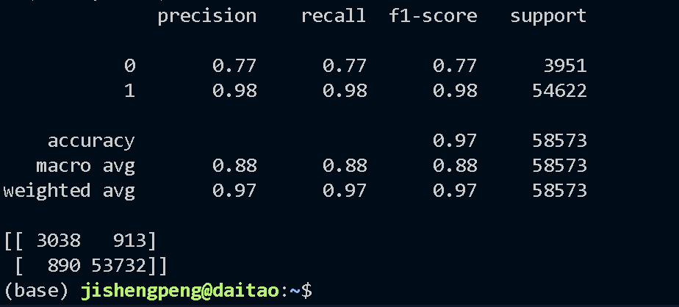
DGA任务的Embedding
用mlp试验了一下结果（能跑，accuracy在88%）

Slide 7
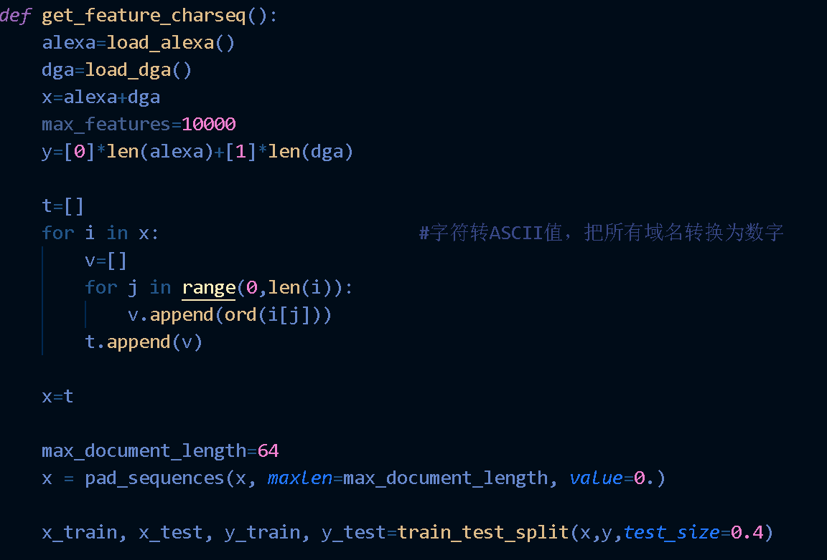
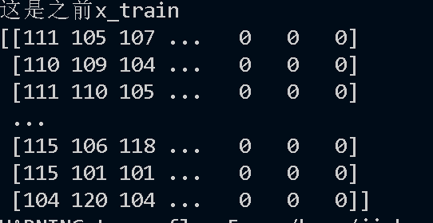
DGA任务的Embedding2
单个字符直接进行ascii码转换，进行补零，转换成二维列表（n*64）

Slide 8
ProxylessNAS
ProxylessNAS可以提供预训练模型
ProxylessNAS（from import）

Slide 9
Continue...
继续将恶意域名检测的编码完成
将恶意域名检测和DGA训练集和验证集跑DARTS得到结果
修改cell的搜索空间进行实验
同步完成RNN部分的实验
Proxylessnas直接改或者借鉴其代码多目标优化的部分（硬件指标）

